Slide 1
Итоговая организованная образовательная деятельность в старшей группе «В поисках сокровищ» (игра-квест)
Подготовили: воспитатели Исакова Наталья Борисовна, Лосева Елена Александровна
Провела: воспитатель Лосева Елена Александровна

Slide 2
Цель: обобщение и закрепление знаний у детей по пройденному материалу.
Задачи:
Обучающие:
- закрепление характерных признаков времен года, названий месяцев, дней недели.
- закрепление счёта количественных и порядковых числительных (в пределах 10 и обратно)
- закрепление знаний о геометрических фигурах и форме предметов;
- упражнять в классификации предметов, определение материала, из которых они сделаны, в образовании относительных прилагательных.
Развивающие:
-развивать логическое мышление,
-закреплять умение устанавливать причинно - следственные связи
Воспитывающие:
-воспитывать любознательность, наблюдательность
-воспитывать самостоятельность
Используемы методы:
Игра, наглядность, поощрение, рефлексия.

Slide 3


Slide 4
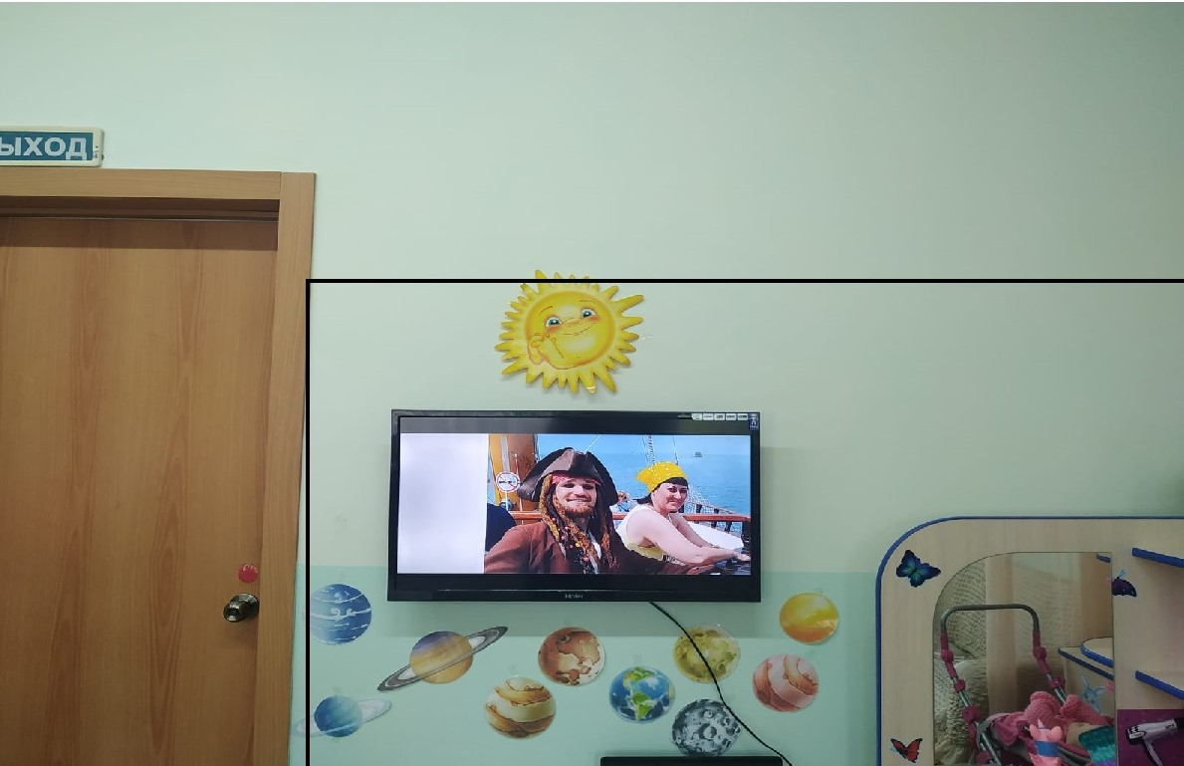
Он в каждом доме есть.
Его включают, выключают.
В нем передачи, мультики вещают.
На ящик внешне он похож,
За ним ты ключ к сокровищам найдешь.

Slide 5
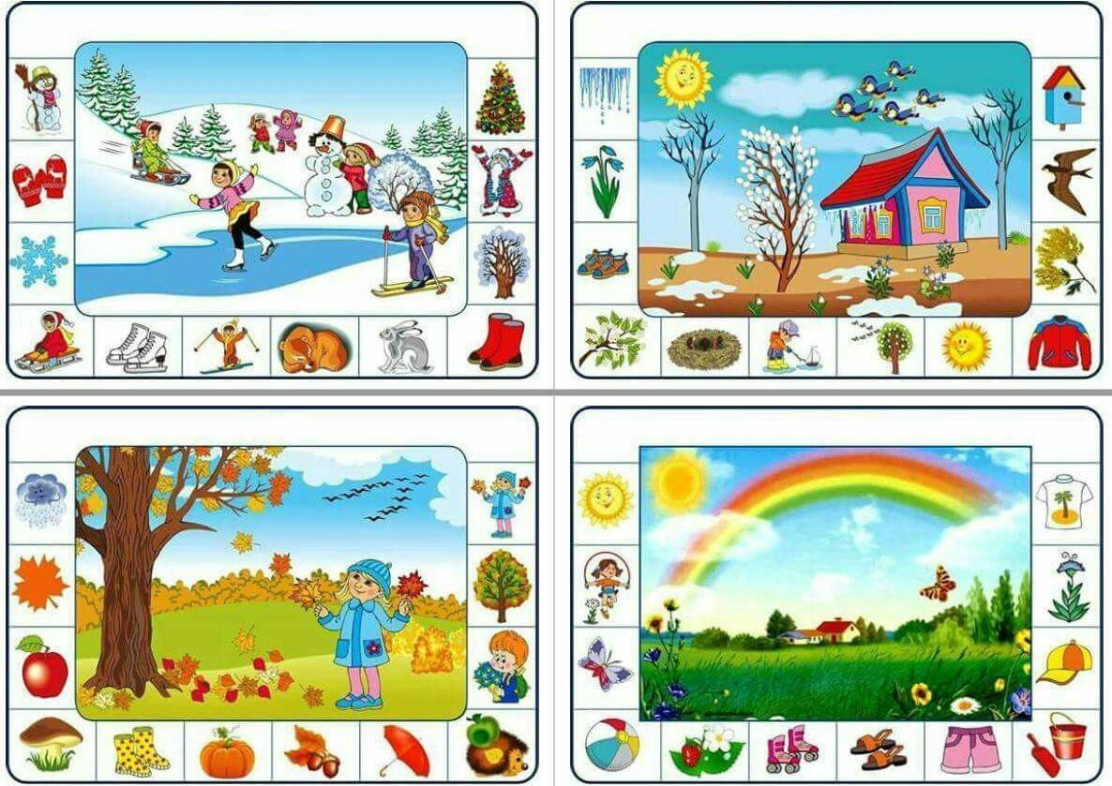
Игра «Какое время года»

Slide 6
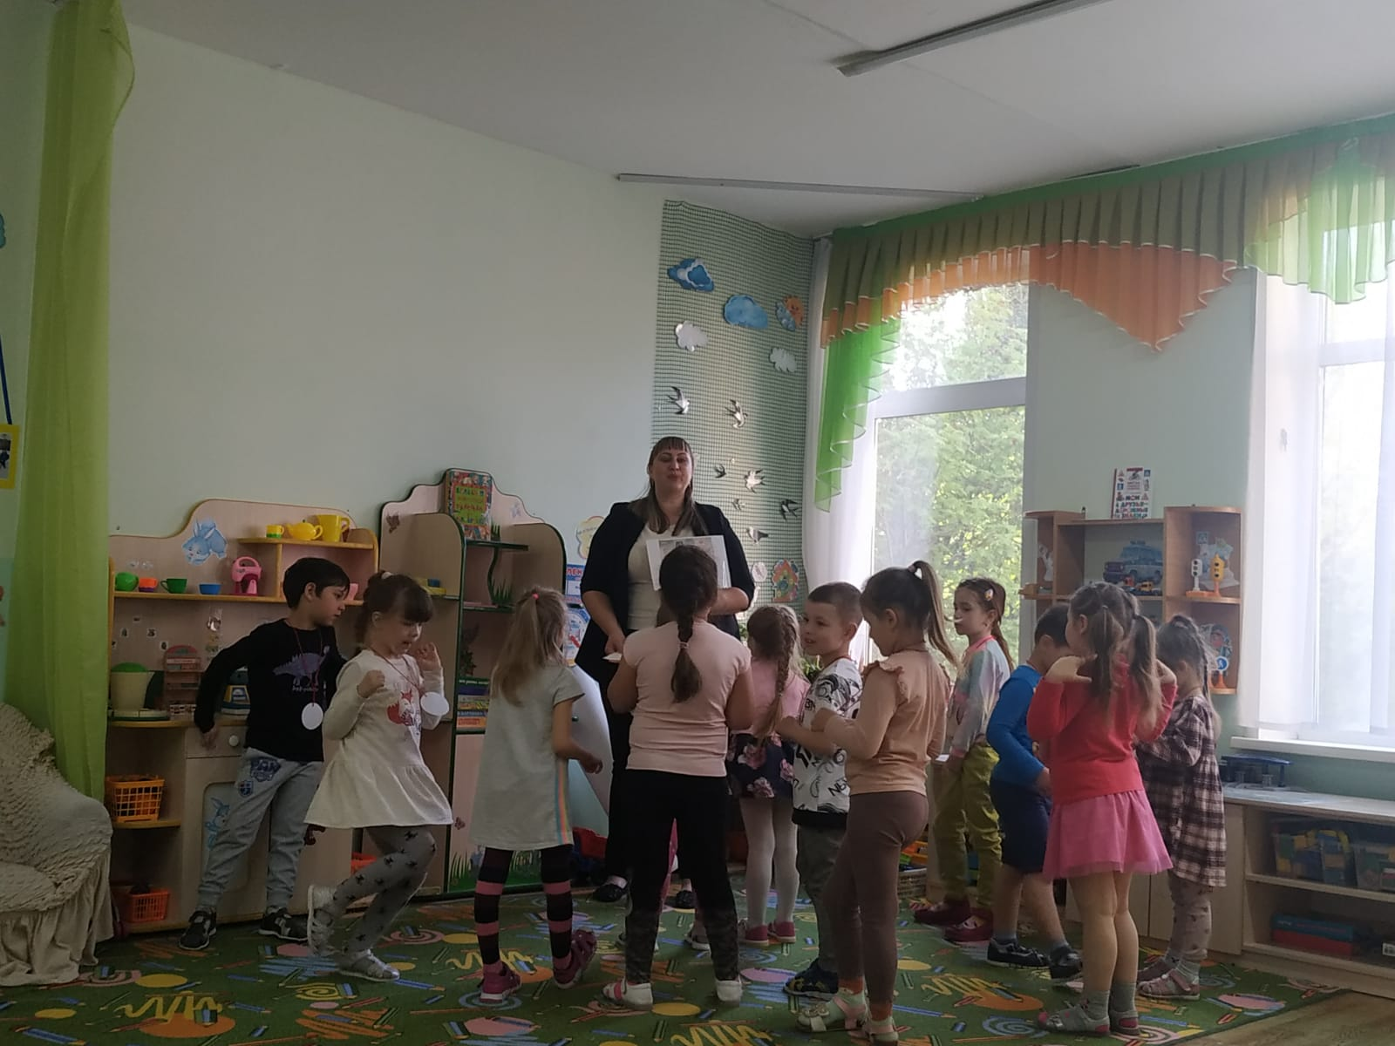
Физкультминутка
Мы – веселые ребята,
Шалуны и акробаты.
Мы в ладоши хлопаем,
Мы ногами топаем,
Надуваем щечки,
Скачем на носочках.
Как зайчики попрыгаем,
И ножками подрыгаем.
Оттопырим ушки,
Хвостик на макушке.
Шире рот откроем, гримасы все состроим.
Как скажу я цифру 3, все с гримасами замри!

Slide 7
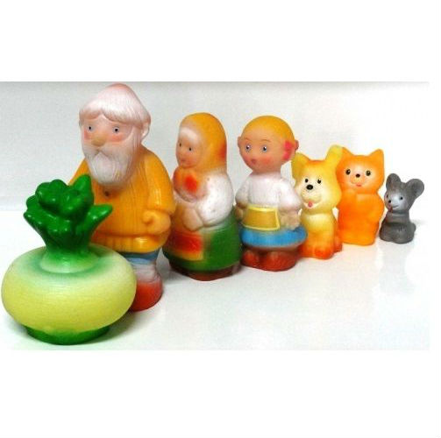
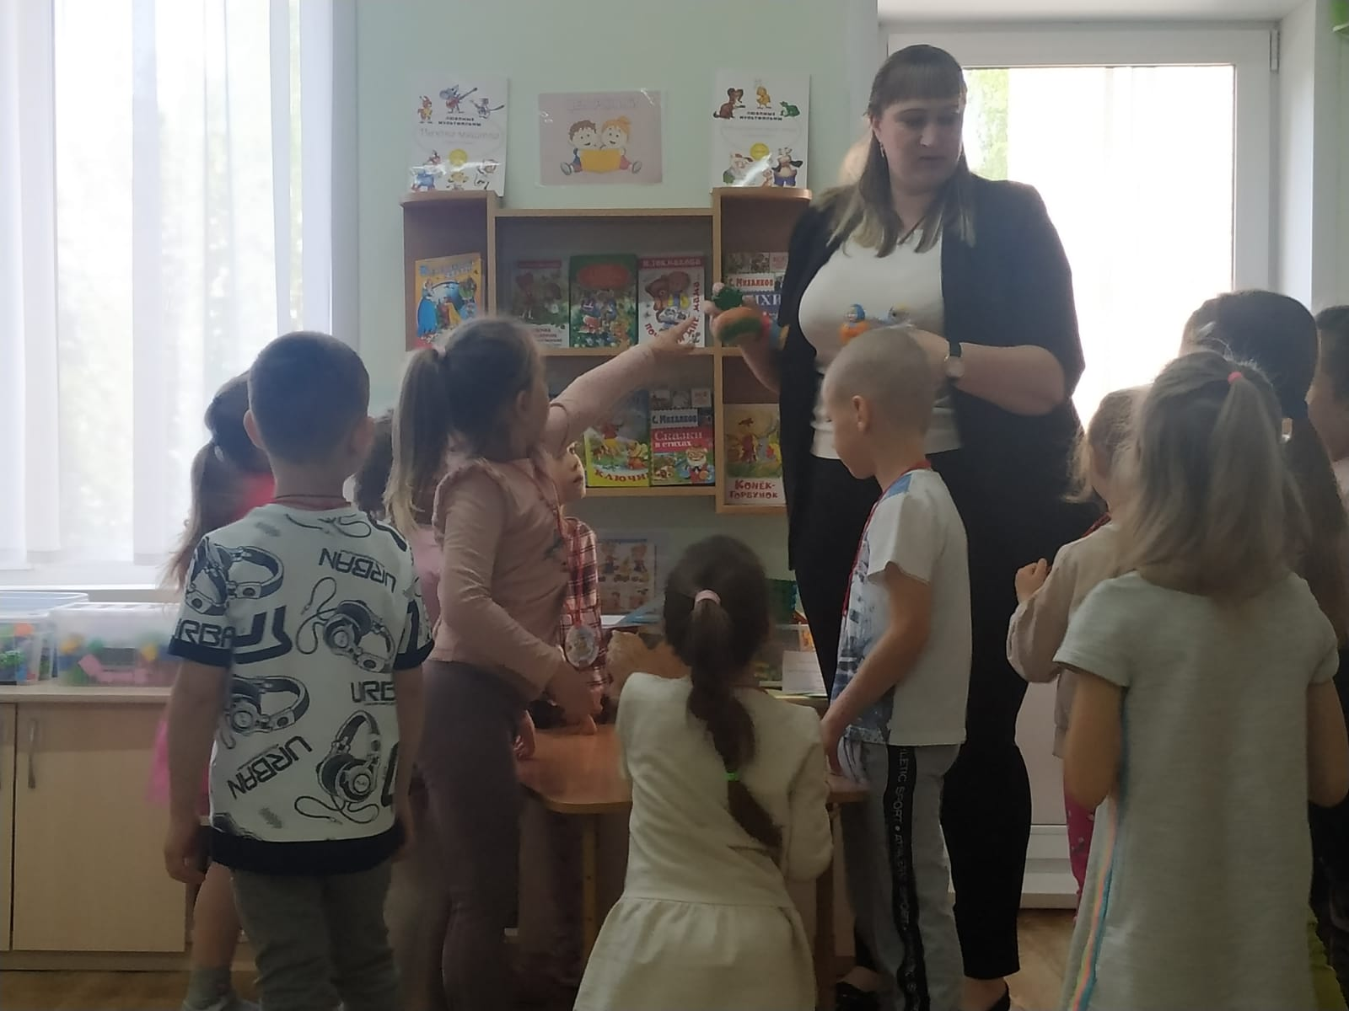
Игра в центре развития речи

Slide 8
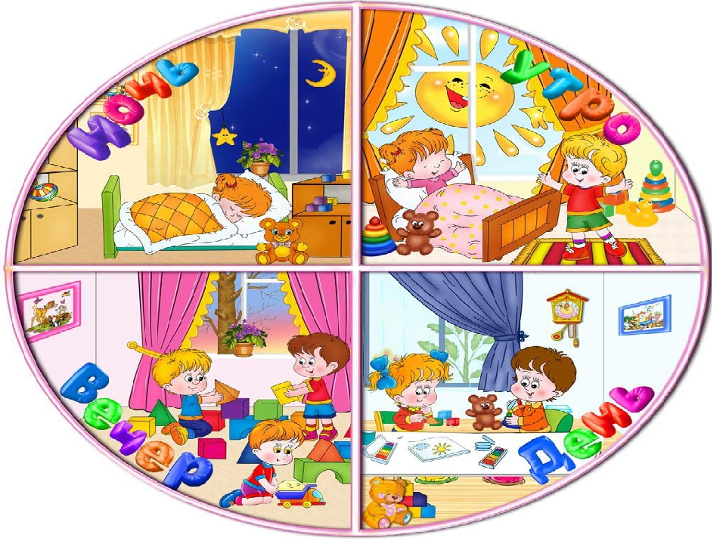
Игра «Части суток»

Slide 9
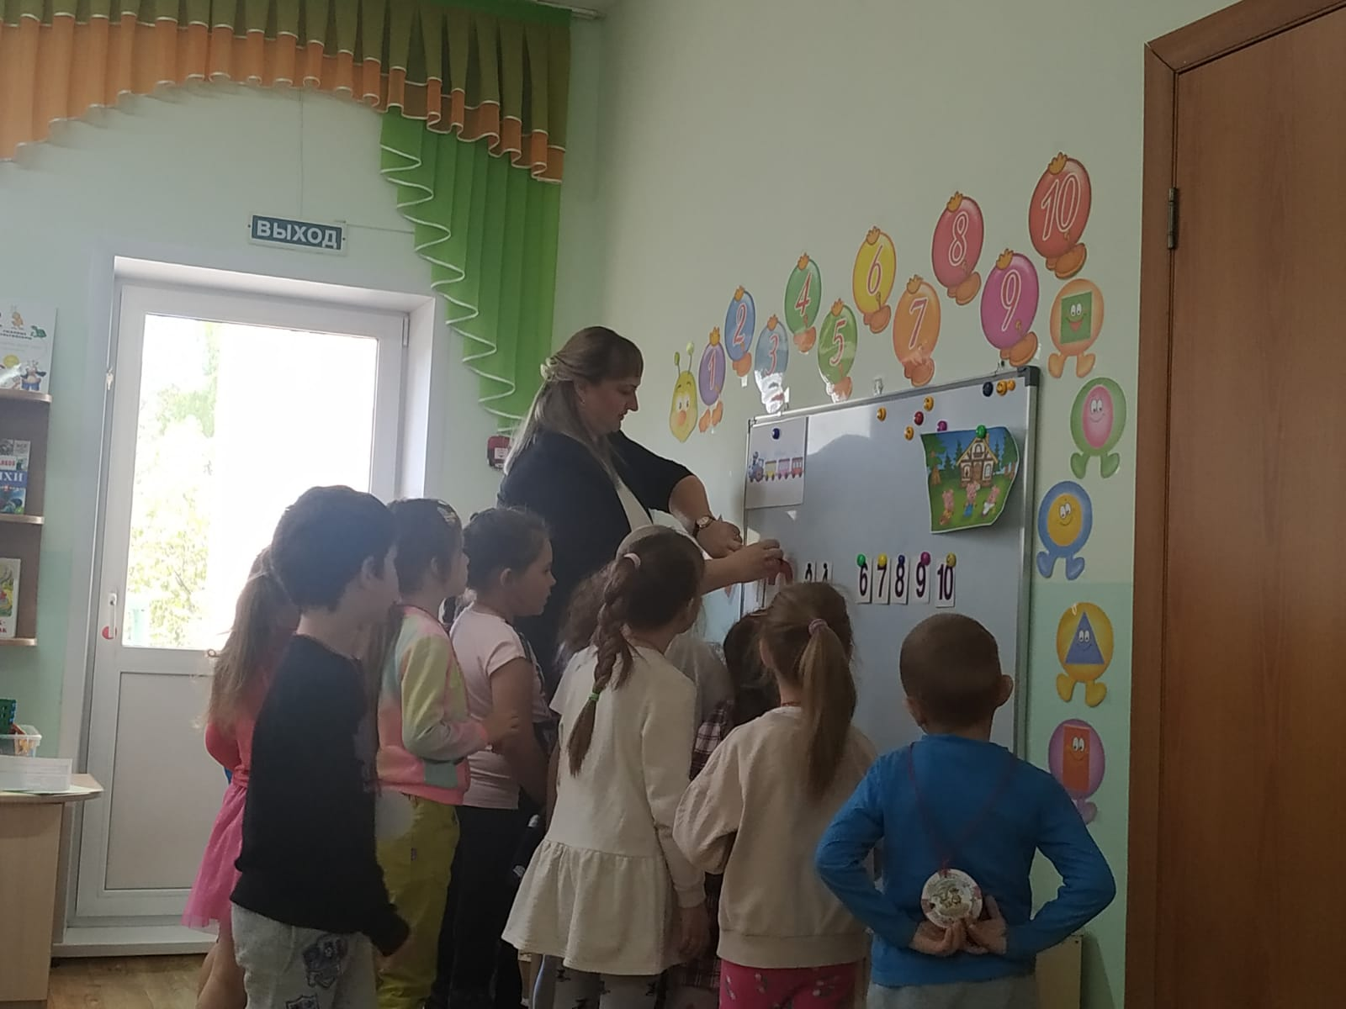

Slide 10
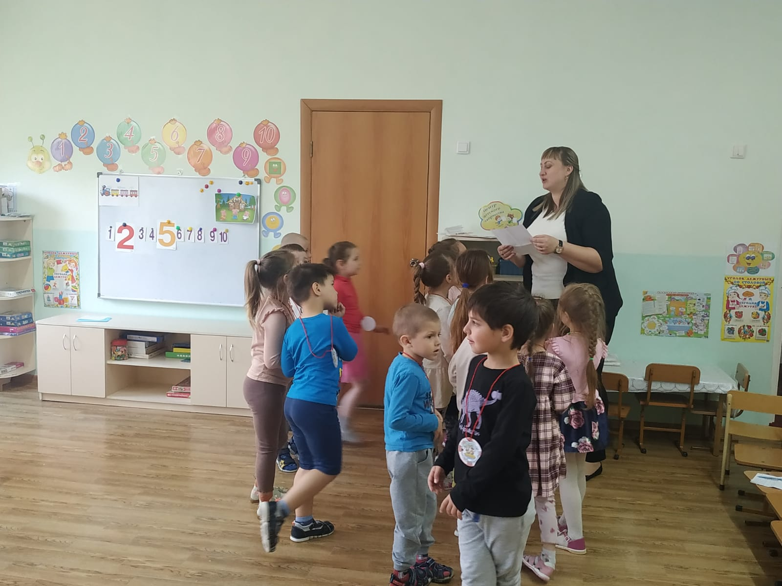
«Юные искатели приключений! Если вы читаете это письмо, значит, вы справились со всеми испытаниями. Вы показали себя умными, хитрыми, ловкими.
А самое главное – дружными! Искренне вас поздравляю! И оставляю вам сундук с сокровищами. Джек-воробей.»

Slide 11
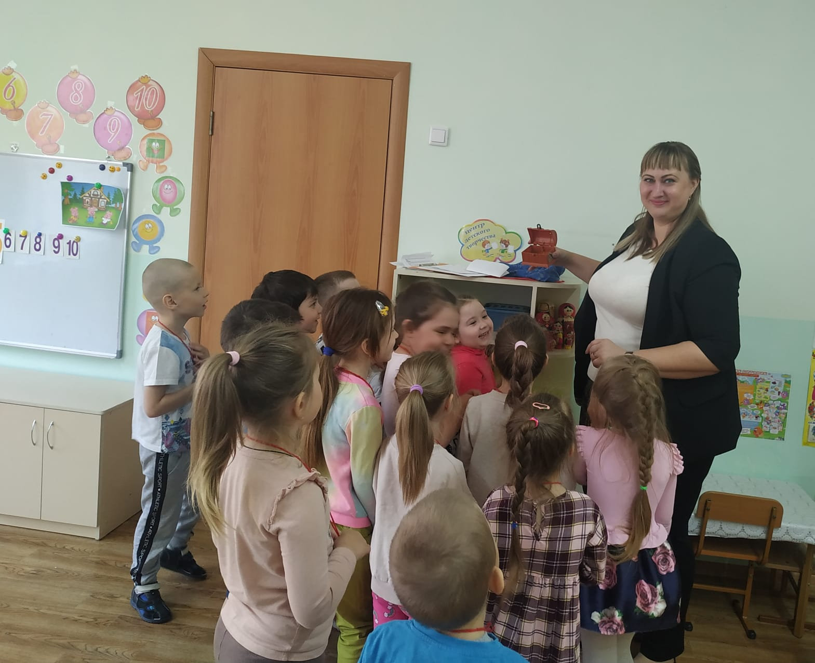
Клад найден!

Slide 12


